Slide 1

SRS评审
LOGO
——G16
组长：陈依伦
组员：马益亮
陈佳敏
徐毓茜
吕煜杰
指导老师：杨枨老师

Slide 2
目录
1
3
需求确认
SRS
2
需求优先级分析
4
小组分工及评价

Slide 3

1
1
需求确认

Slide 4
1
需求确认
编写《SRS》目的
本需求规格说明书对“基于项目的案例教学系统”做了全面的用户需求分析，包括了指导者，学习者，管理员，游客。明确软件必要的功能性需求以及非功能性需求，界面以及用例，使研究人员和开发人员能够清楚的了解该系统的功能与用户需求，并以此为依据对之后的后续工作起一个参照和标准的作用。
《愿景与范围》
定义项目的目标及实现范围。

Slide 5
1
业务机遇
传统的学习系统，是以强调理论知识点的学习为主的学习系统。这种学习系统的特点主要是能够给学生提供多元化的学习方法，如动画、PPT、视频、录音等等，让学生的学习寓教于乐。然而，这种学习系统却对现在出现的一类工程性学科的教学无能为力。
我们思考这样一个问题，是否能够建立这样一种学习系统，它以“Learning-by-doing”为主要教学思想，以 互联网+作为载体，融合案例教学法、项目教学法以及问题导向型学习法各种优点的学习系统。在这个过程中，如何表示案例是一个最大的难点。通过对工程类案例的观察和总结，我们发现，工程类案例尽管有多种描述和表示的方法，但是有一个最大的共同点，那便是项目的结构性特征。
从这个基本点出发，我们提出基于项目的案例教学系统。通过对工程类项目化案例的还原，从而最终达到学生再次实践项目的效果。

Slide 6
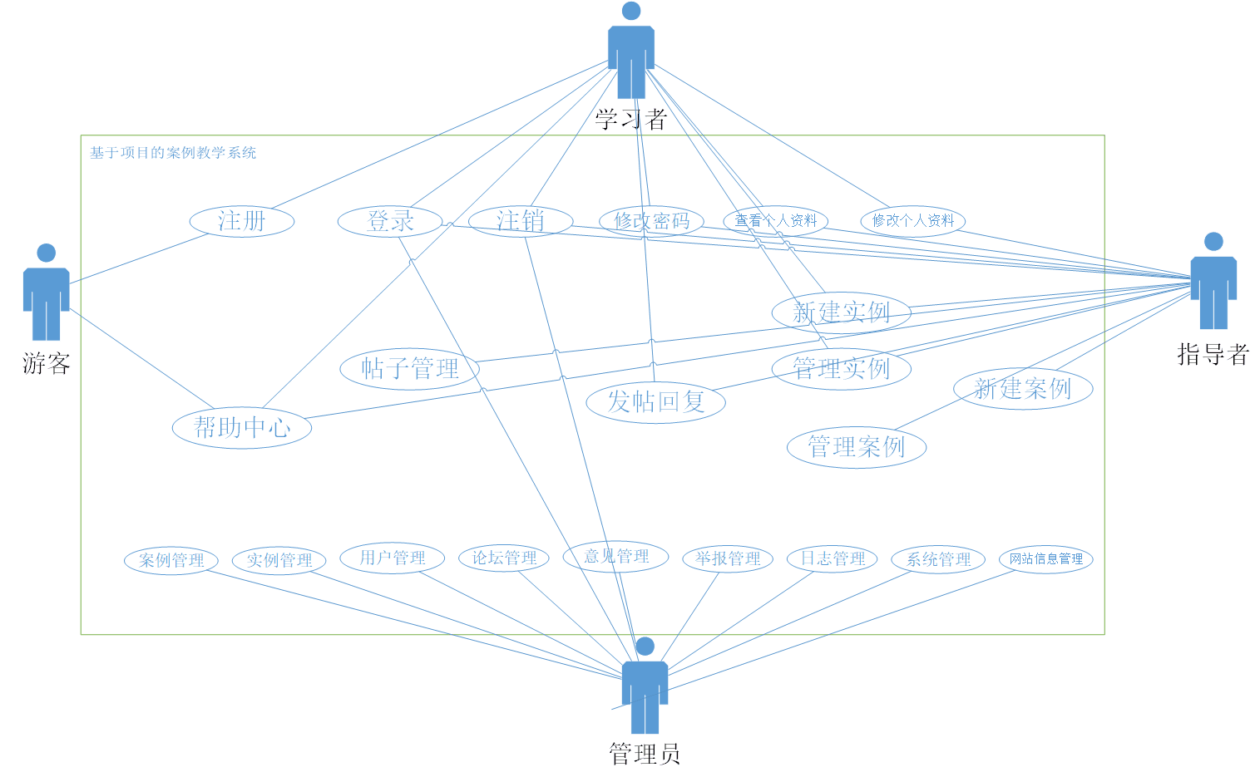
1
上下文图

Slide 7
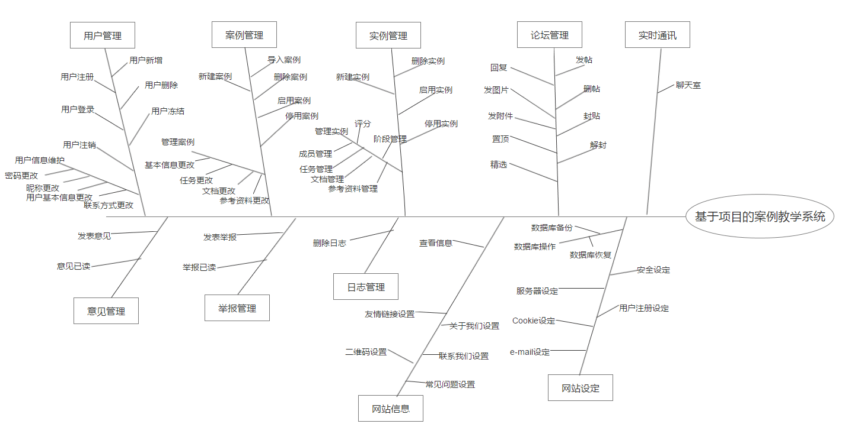
1
特性树

Slide 8
1
业务目标
1. 提供丰富的有着详细背景描述的案例
2．每一份案例应具有标准文档
3. 每个项目都有固定的角色，以角色扮演的方式开展
4. 每个角色都有明确的工作内容以及工作时间
5. 学生之间，师生之间，能以标准文档进行评分
6. 网站提供资料分享功能
7. 将以网站的形式实现该系统，所完成的网站符合同类网站的规范和标准
8. 学生能快速便捷的组建项目小组
9. 学生能通过该系统进行有效的及时的管理和沟通
10. 指导教师能快速加入到项目小组中进行指导，学生也能及时的接收到指导教师的建议

Slide 9
1
成功目标
网站有详细背景（背景介绍大于2000字）且具有明确的标准文档的案例有50个以上
学生创建，加入案例，教师加入案例的时间不超过3s
每一份案例都具有明确的角色以及每个角色都有相应的分工以及工作时
学生能在3s内找到本网站上提供的资料
每一个案例都应该提供评分建议，学生，教师能在3s内进入评分界面评分
至少有一个学校愿意采用本系统

Slide 10
1
各用户代表
专业学习者代表
非专业学习者代表
指导者代表
管理员代表
从专业相关学生的角度同附近的学生一同探讨决定并提出学生方的需求与界面的要求。
从非本专业学生的角度同附近的学生一同探讨决定并提出学生方的需求与界面的要求。
同分析师交流与沟通，提出指导者的需求，在开发过程中发现和总结存在的问题和弊端并审查最终结果。
以管理员的身份提出需求并拟定好设计方案，发现过程中的问题并提出。

Slide 11

1
各用户代表
游客代表
以游客的角度总结游客方的需求并提出。
刘乐威
游客用户代表

Slide 12
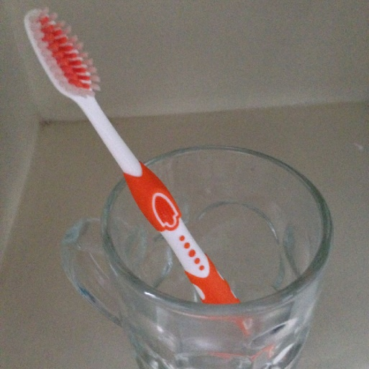



1
各用户代表
杨枨老师
潘琳学姐
指导者用户代表
管理员用户代表
左文正
冯一鸣
非专业学习者用户代表
专业相关学习者用户代表

Slide 13
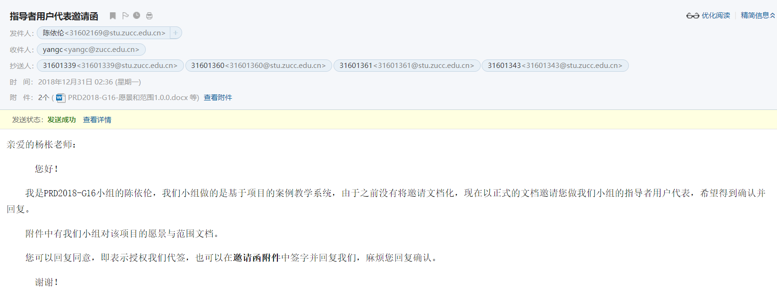
1
各用户代表确认

Slide 14
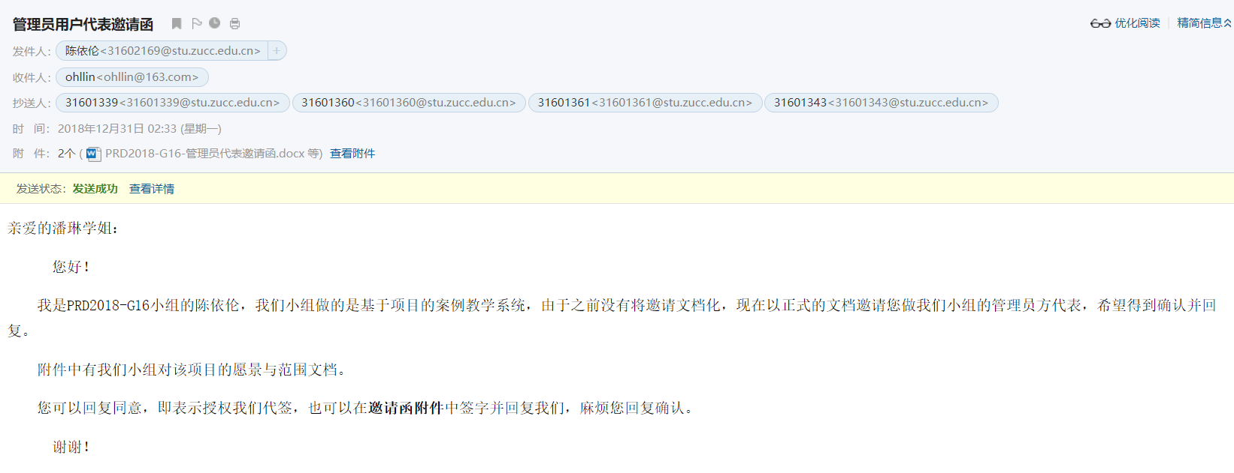
1
各用户代表确认

Slide 15
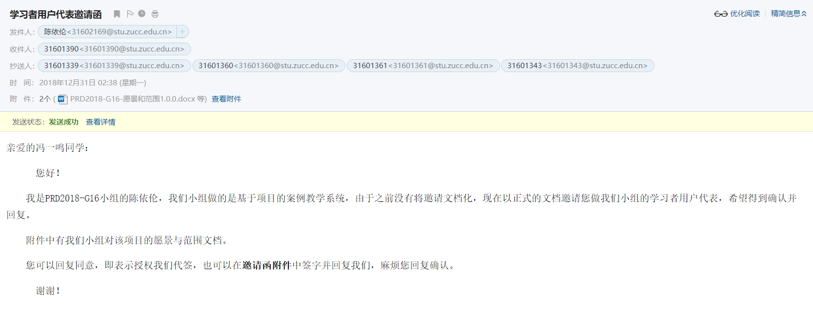
1
各用户代表确认

Slide 16
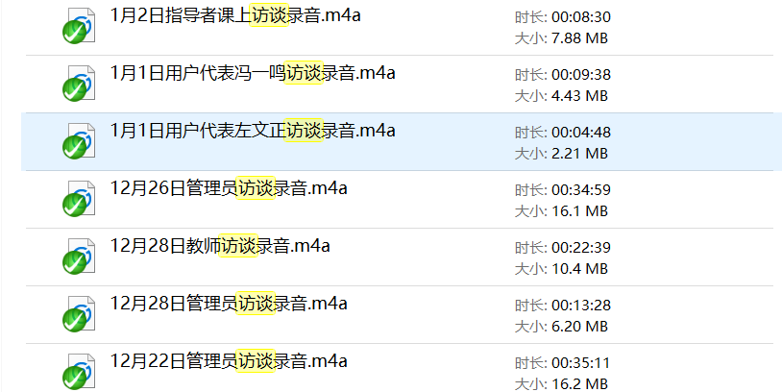
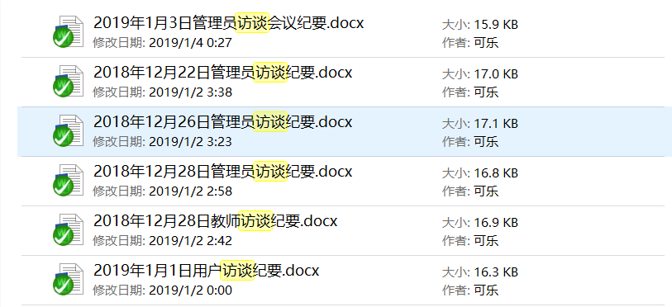
1
需求记录
以访谈的方式逐步向各个用户代表获取以及确定以获取的需求。

Slide 17
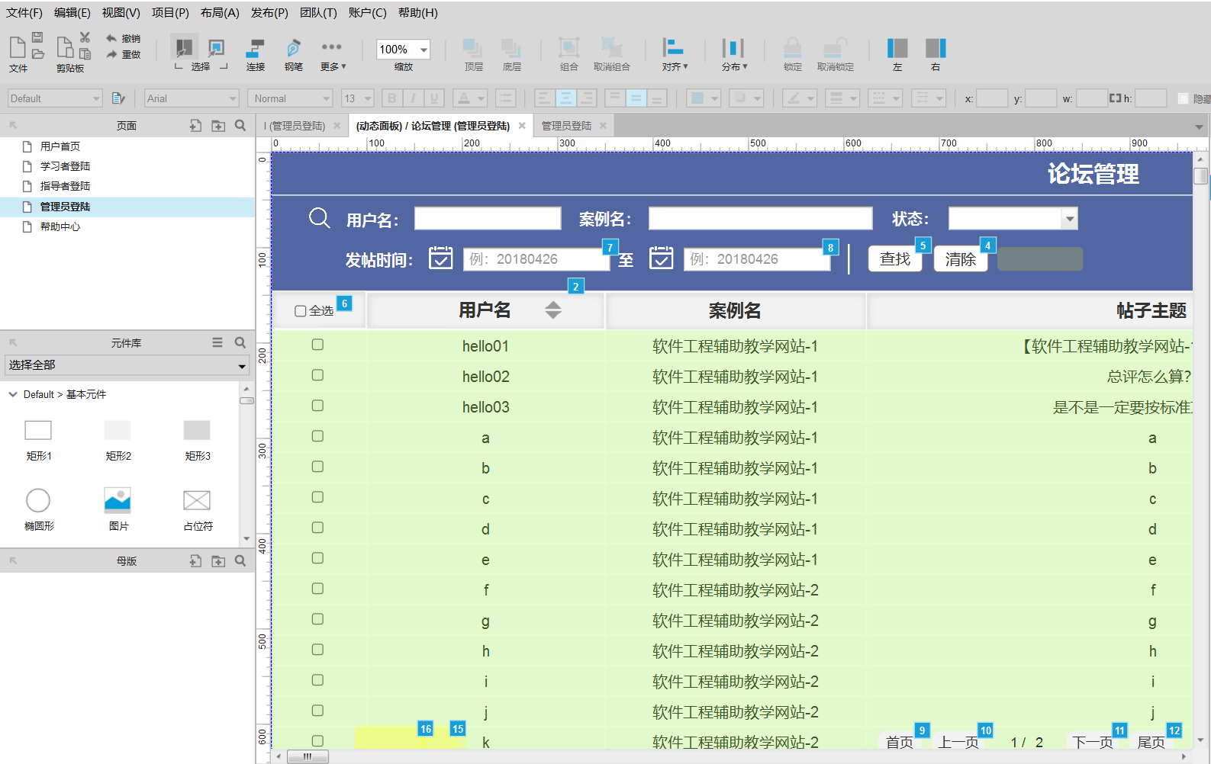
1
界面原型
在访谈过程中用Axure Rp制作的界面原型来更清晰的获取及确定需求。

Slide 18
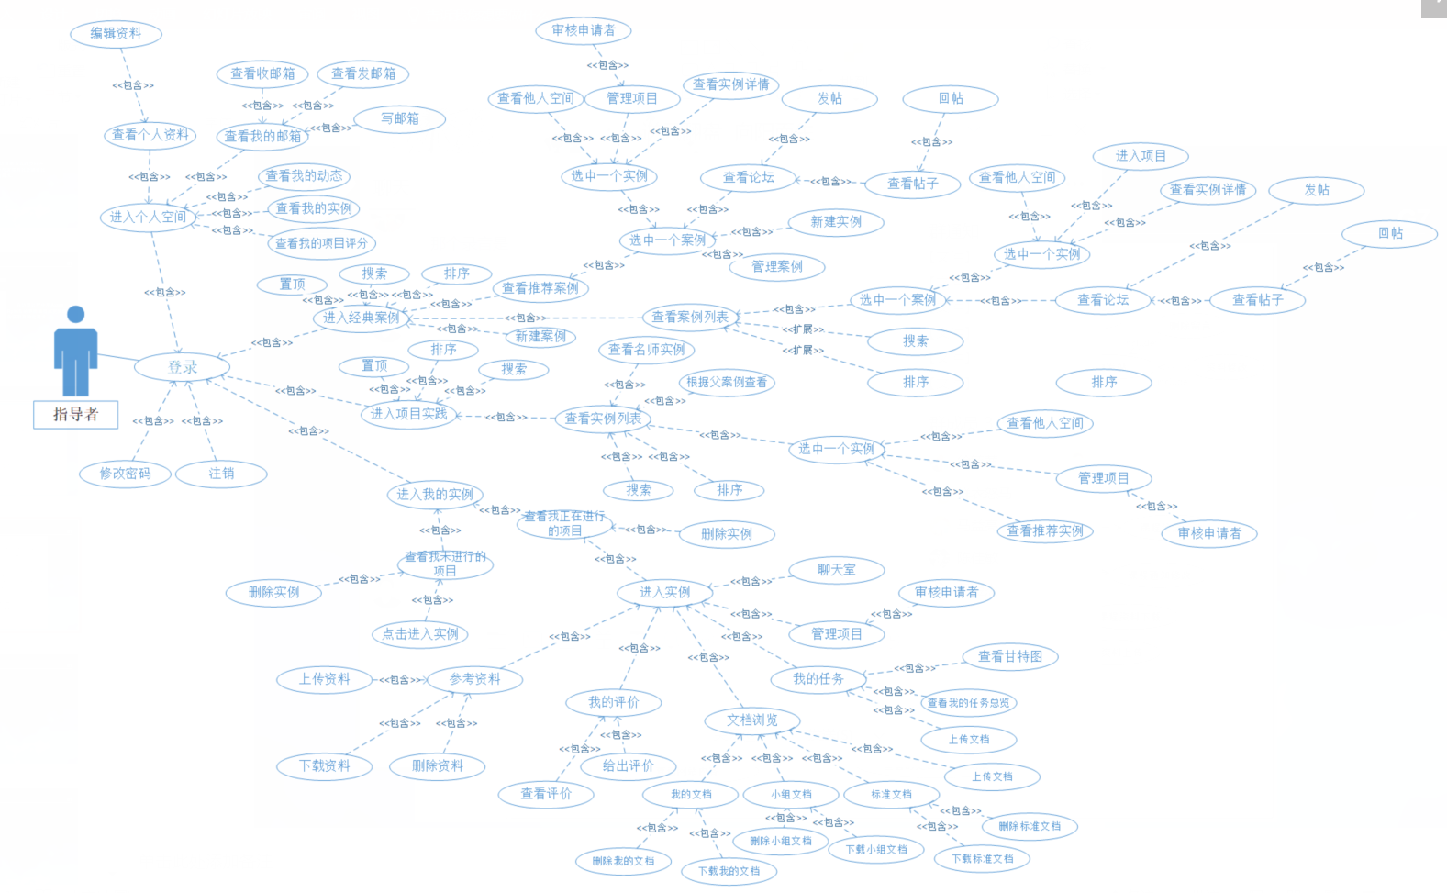
1
用例图

Slide 19
1
质量属性
6.1可用性
（1）用户可以通过搜索的方式进行快速方便地查找课程或教师。
（2）学生和教师都可以从自己的个人中心里找到之前关注的课程或教师。
（3）网站将会提示学生所关注课程或教师的未读通知。
（4）用户在讨论版里的发言可以进行撤销。
（5）网站允许用户下载课程资料。
（6）网站里包括课程介绍，学生可以通过课程介绍决定要不要关注该课程。

Slide 20
1
质量属性
6.2性能
（1）用户可以通过搜索的方式进行快速方便地查找课程或教师。
（2）学生和教师都可以从自己的个人中心里找到之前关注的课程或教师。
（3）网站将会提示学生所关注课程或教师的未读通知。
（4）用户在讨论版里的发言可以进行撤销。
（5）网站允许用户下载课程资料。
（6）网站里包括课程介绍，学生可以通过课程介绍决定要不要关注该课程。

Slide 21
1
质量属性
6.3保密性
所有涉及功能信息或个人身份信息的网络事务，都需进行加密操作。

Slide 22
1
质量属性
6.4安全性
（1）权限控制
根据不同用户角色，设置相应权限，用户的重要操作都做相应的日志记录以备查看，没有权限的用户禁止使用系统。只有管理员用户才能对学生、教师用户进行管理操作；游客用户只能浏览网站的首页，必须登录后才能进行其他操作；学生与教师用户只能下载所关注课程的资料和参与课程讨论版的讨论；教师用户只能上传自己开设的课程的资料。
（2）重要数据加密
所有涉及功能信息或个人身份信息的网络事务，都需进行加密操作。
（3）数据备份
允许用户进行数据的备份和恢复，以弥补数据的破坏和丢失。
（4）记录日志
本网站能够记录系统运行时所发生的所有错误，包括本机错误和网络错误。这些错误记录便于查找错误的原因。日志同时记录用户的关键性操作信息。

Slide 23
1
2
需求优先级分析

Slide 24
2
需求优先级分析
用户代表相对权重
 | 指导者用户 | 学习者用户 | 管理员用户 | 游客用户 | 客户代表
相对权重 | 1.0 | 1.0 | 1.0 | 0.5 | 1.5

Slide 25
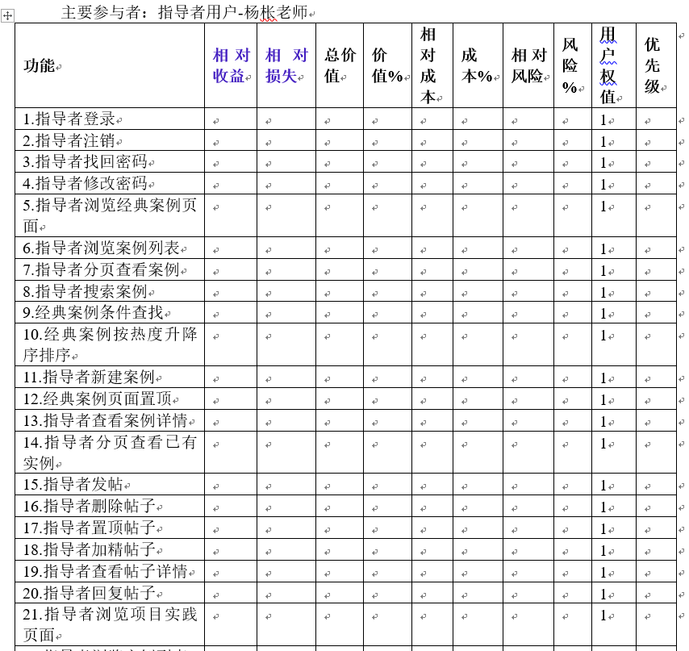
2
需求优先级分析
向所有用户代表发送需求优先级打分表，用户代表将为每个功能的相对损失与相对利益进行打分。

Slide 26
2
需求优先级分析
打分标准为：打分范围为1-9,1代表影响非常轻微，2代表影响轻微，3代表影响较为轻微，4代表影响一般，5代表影响有点重要，6代表影响较为重要，7代表影响重要，8代表影响很重要，9代表极具影响。
优先级采用QFD算法。公式：优先级=（价值）/（成本+风险）

Slide 27
2
需求优先级分析
由项目经理和开发者代表协商为相对成本和相对风险进行打分，并用QFD算法算出最终的优先级。

Slide 28
2
需求优先级分析
在之前的用户访谈中，我们沟通的各个用户代表没有明确的需求冲突，并且在JAD会议过程中也没有产生冲突。
如果产生冲突，我们将会在JAD会议中与冲突的用户代表们进行交流已选出一个最终方案，或者在两者都不让步的情况下最终做出两套方案以适应两个用户。
在本次会议中我们向开发者代表确认了需求的可行性，最终结果是虽然存在实现起来较为困难的需求，但无不可行的需求存在。

Slide 29
1
3
SRS

Slide 30

3
SRS
1.引言
2.综合描述
3.系统特征（包含功能需求）
4.数据需求（包含数据字典）
5.外部接口需求
6.质量属性

Slide 31
3
数据字典
用户注册信息=用户账号+密码+确认密码+性别+手机号码+邮箱
数据元素 | 描述 | 数据类型 | 数据长度 | 默认值 | 可否为空
用户账号 | 用户登录的账号 | String | 4~18 | NULL | NO
用户名 | 描述该用户的名称 | String | 4~18 | NULL | NO
密码 | 该用户登录所需要使用的密码 | String | 8~20 | NULL | NO
确认密码 | 作为确认第二次输入的密码 | String | 8~20 | NULL | NO
性别 | 描述用户的性别 | String | 2 | 男 | NO
手机号码 | 用户的联系方式 | String | 11 | NULL | NO
邮箱 | 用户的联系方式 | String | 10~28 | NULL | NO
采用《软件需求》P519页的模板。

Slide 32
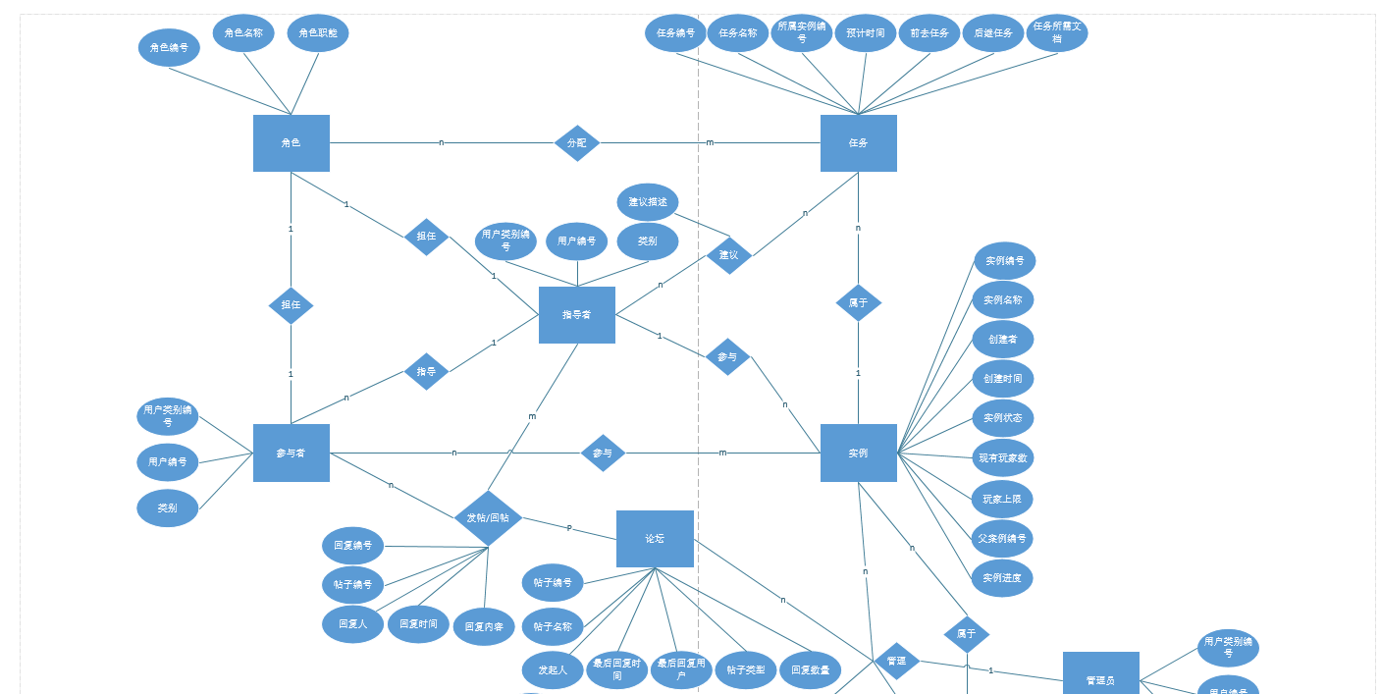
3
E-R图

Slide 33
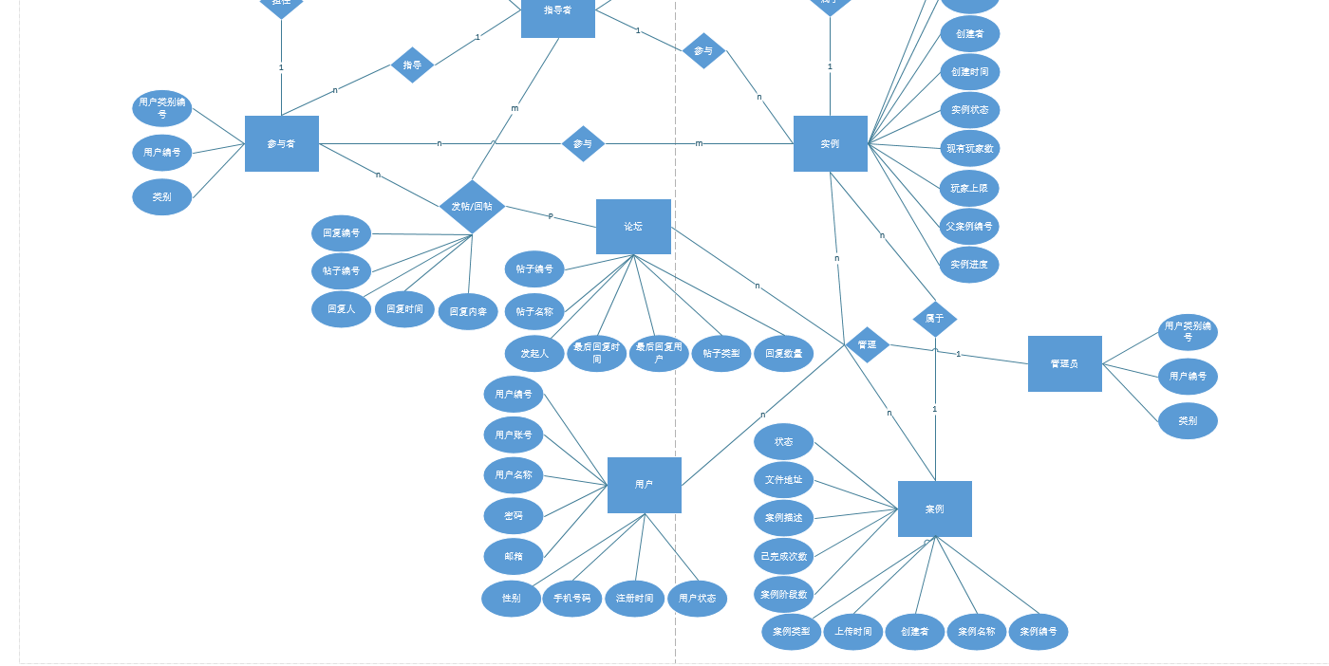
3
E-R图

Slide 34
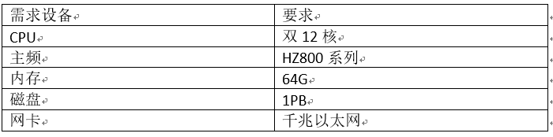
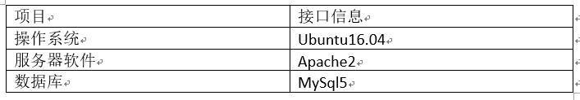
3
外部接口
硬件接口（服务器）
软件接口（服务器）

Slide 35
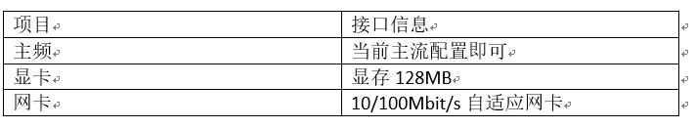

3
外部接口
硬件接口（客户端）
软件接口（客户端）

Slide 36
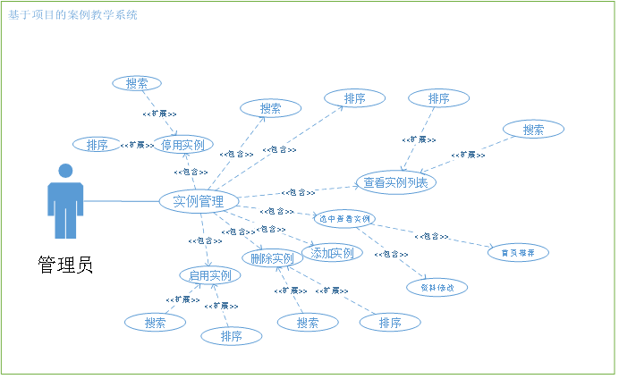
3
用例图
管理员实例管理用例图

Slide 37
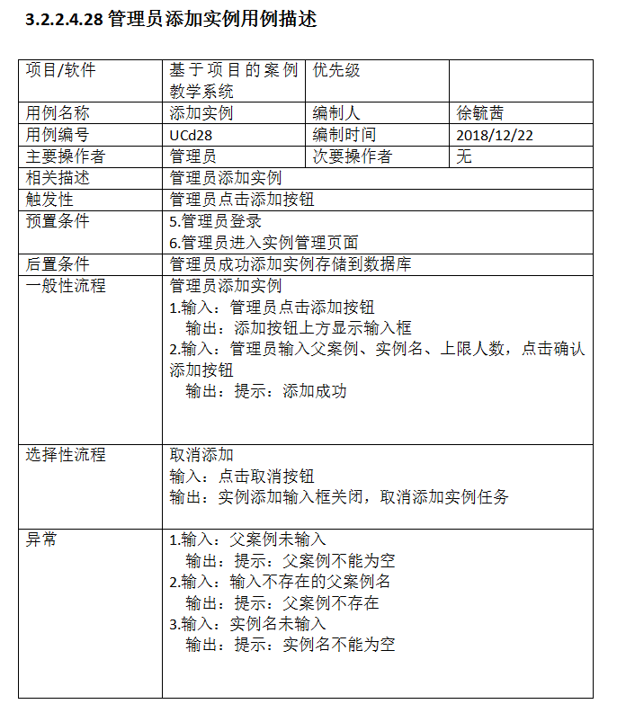
3
用例描述
用例描述编码规则：
游客 UCa
学习者UCb
指导者UCc
管理员UCd
测试用例编码规则：
游客UTa
学习者UTb
指导者UTc
管理员UTd

Slide 38
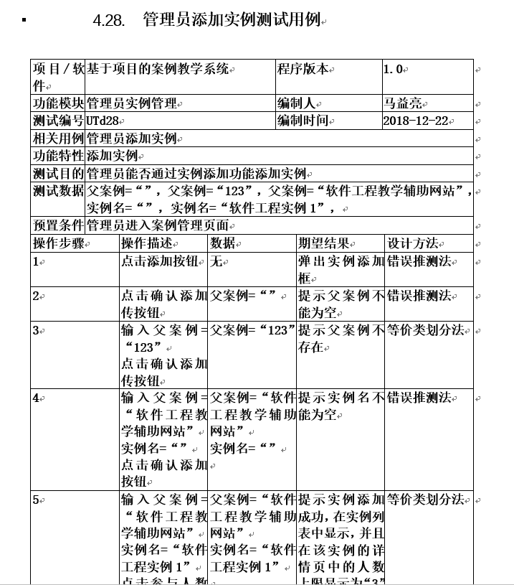
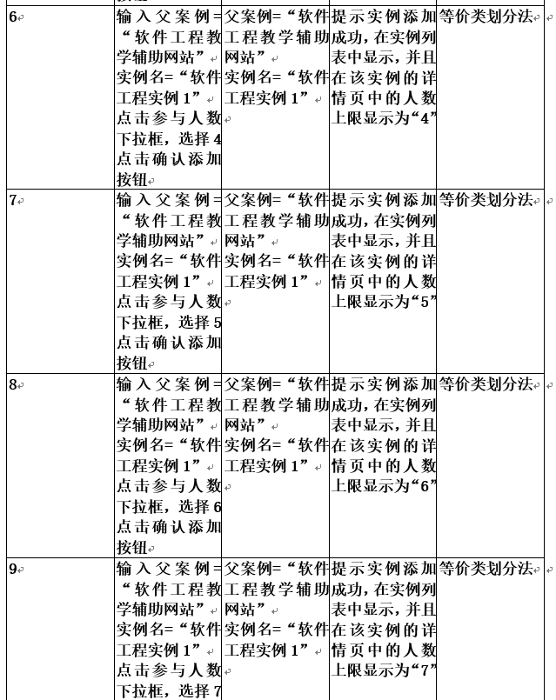
3
用例测试

Slide 39
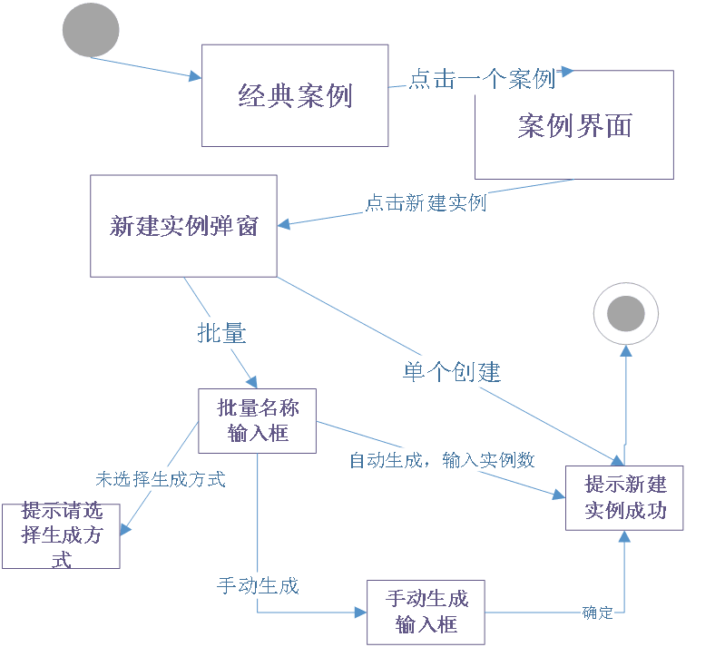
3
对话框图
学习者新建实例对话框图

Slide 40
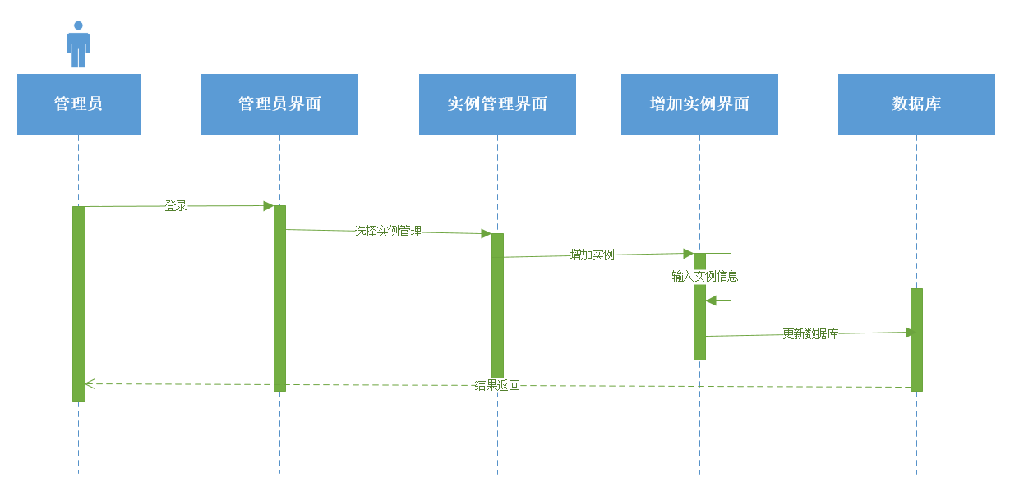
3
顺序图
管理员添加实例顺序图

Slide 41
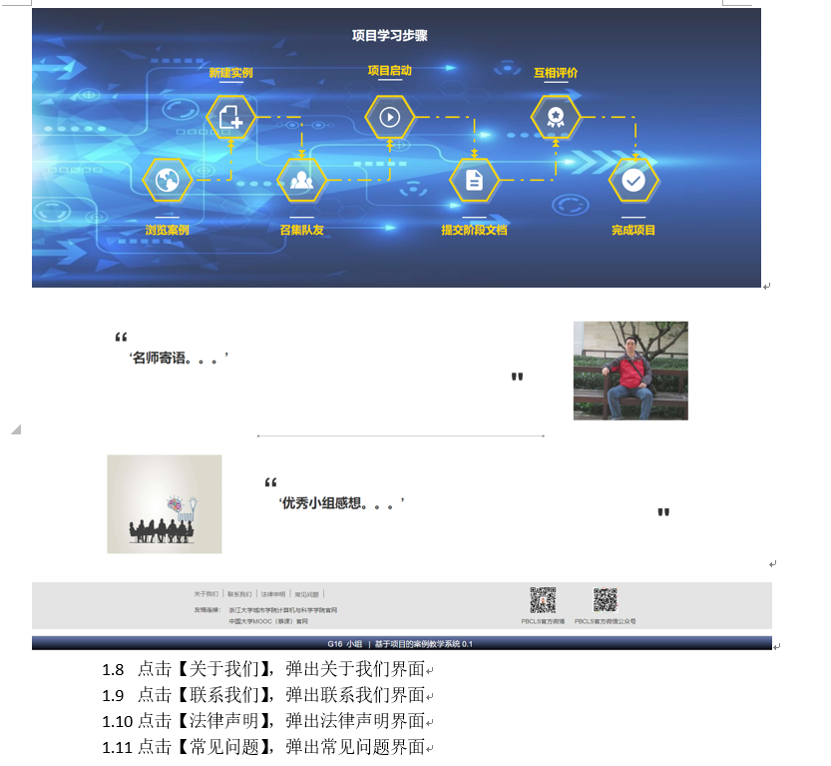

3
用户手册

Slide 42
3
组内评审
评审中，发现了SRS中用例描述与测试用例的排版未统一。

Slide 43
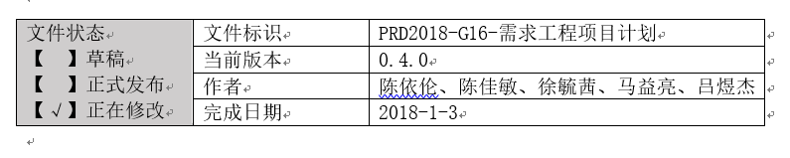
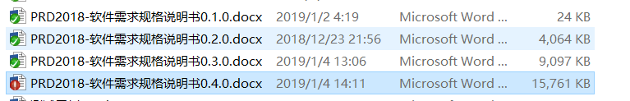
3
SRS

Slide 44
1
4
小组分工及评价

Slide 45
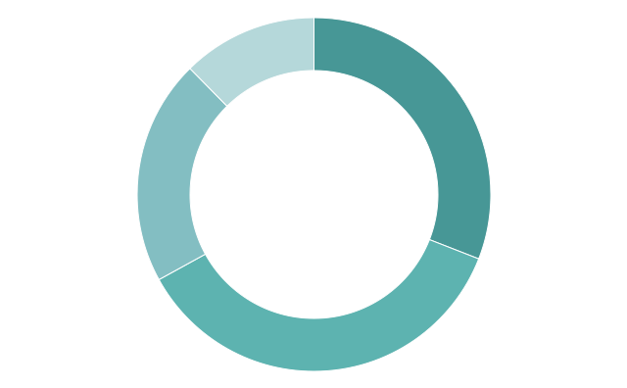
4
小组分工
陈依伦90分
需求跟踪矩阵导出、okit管理、会议的记录
吕煜杰88分
甘特图修改、CCB会议、学习者需求跟踪矩阵
马益亮89分
PPT编写、管理员代表需求跟踪矩阵
陈佳敏91分
指导者需求跟踪矩阵、问题检查表填写
徐毓茜92分
CCB章程、变更申请书、变更影响分析报告

Slide 46

谢谢观赏！-G16

